Slide 1
电子技术基础 实验四
MULTISIM的应用
工程实践中心

Slide 2
实验目的
1、熟悉Multisim的使用
2、掌握线性有源一端口网络等效电路参数的实验测定方法（戴维南定理的验证）
3、了解运放线性区、非线性区的工作原理及应用
4、理解简单电子系统结构组成
5、理解简易声控照明灯电路工作原理

Slide 3
第一部分： Multisim的使用
1、实验平台：Multisim 10或以上版本
2、软件功能与特色简介
3、软件基本操作与演示

Slide 4
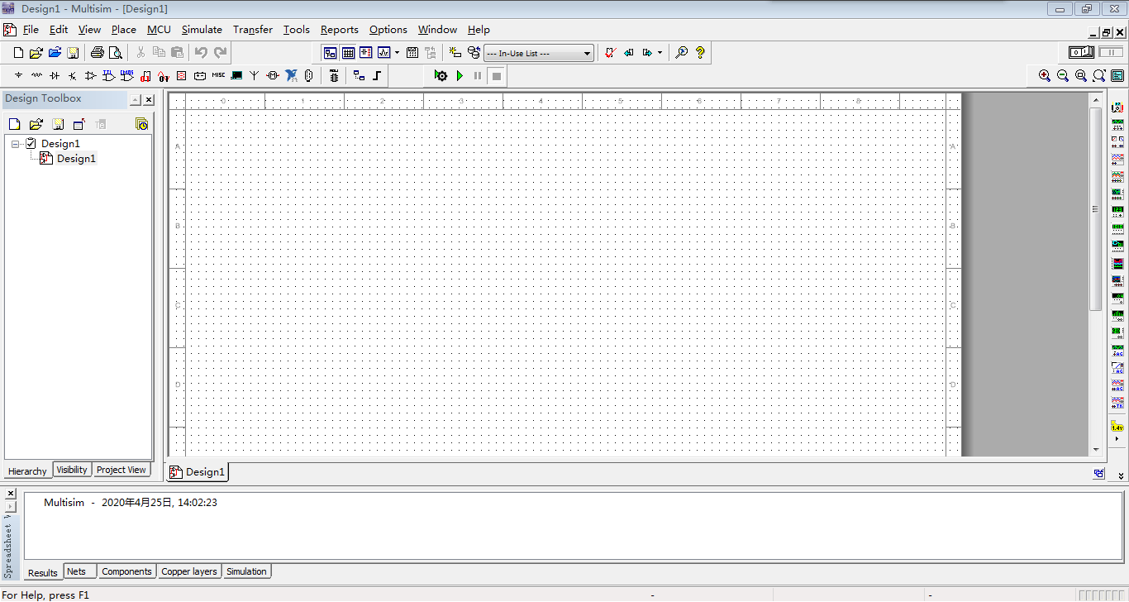
第一部分： Multisim的使用-元件放置与连接
元器件
绘图区
仪器仪表

Slide 5

第一部分： Multisim的使用-元件放置与连接
电源按钮
基本元件按钮
二极管按钮
晶体管按钮
模拟元件按钮
元器件按钮（74系列）
元器件按钮（COMS系列）
其他数字元器件按钮
模数混合元器件按钮
指示器件按钮
杂项库元器件按钮
射频元器件按钮
电机元器件按钮
设置元器件按钮
放置总线按钮
教育资源按钮
网站按钮

Slide 6
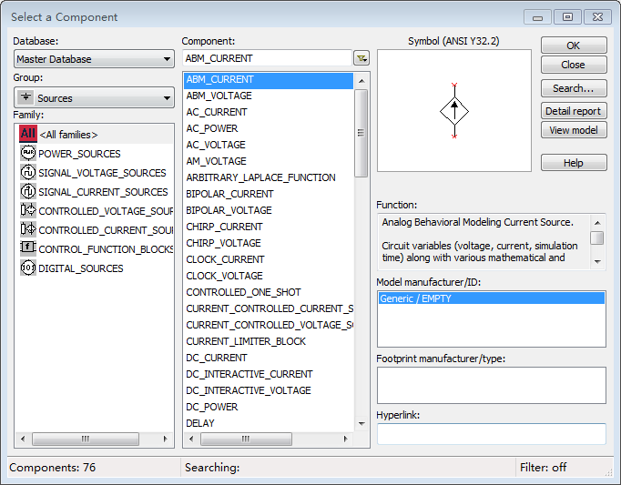
第一部分： Multisim的使用-元件放置与连接A 电源/信号源库
电源/信号源库包含有接地端、直流电压源（电池）、正弦交流电压源、方波（时钟）电压源、压控方波电压源等多种电源与信号源。

Slide 7
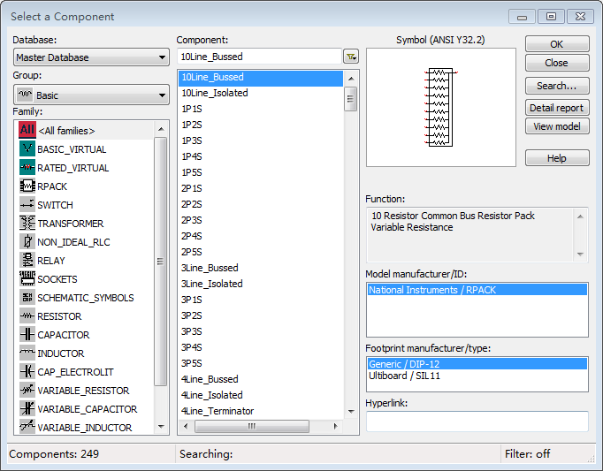
第一部分： Multisim的使用-元件放置与连接
B 基本器件库
基本器件库包含有电阻、电容等多种元件。

Slide 8
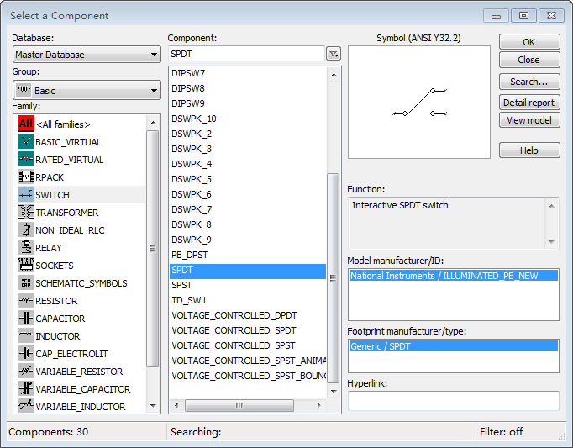
第一部分： Multisim的使用-元件放置与连接
B 基本器件库
基本器件库包含单刀双掷。

Slide 9
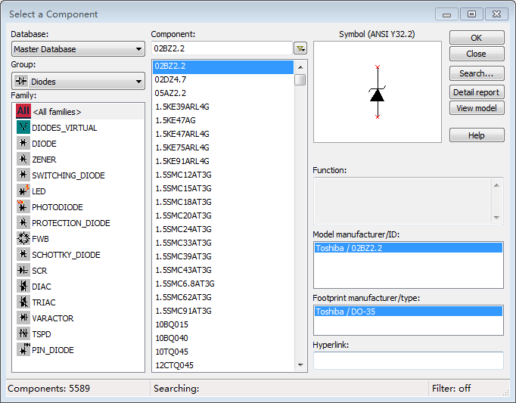
第一部分： Multisim的使用-元件放置与连接
C 二极管库
二极管库包含有二极管、可控硅等多种器件。

Slide 10
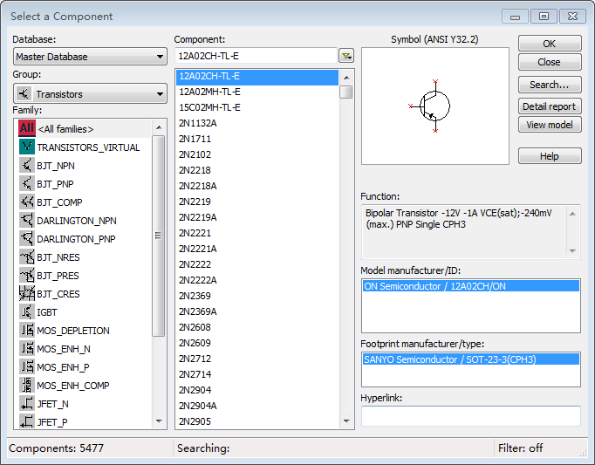
第一部分： Multisim的使用-元件放置与连接
D 晶体管库
晶体管库包含有晶体管、FET等多种器件。

Slide 11
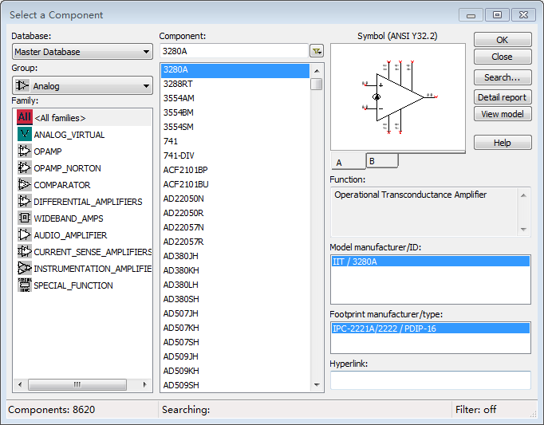
第一部分： Multisim的使用-元件放置与连接
E 模拟元件库
模拟元件库包含有运放、比较器等多种器件。

Slide 12
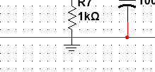
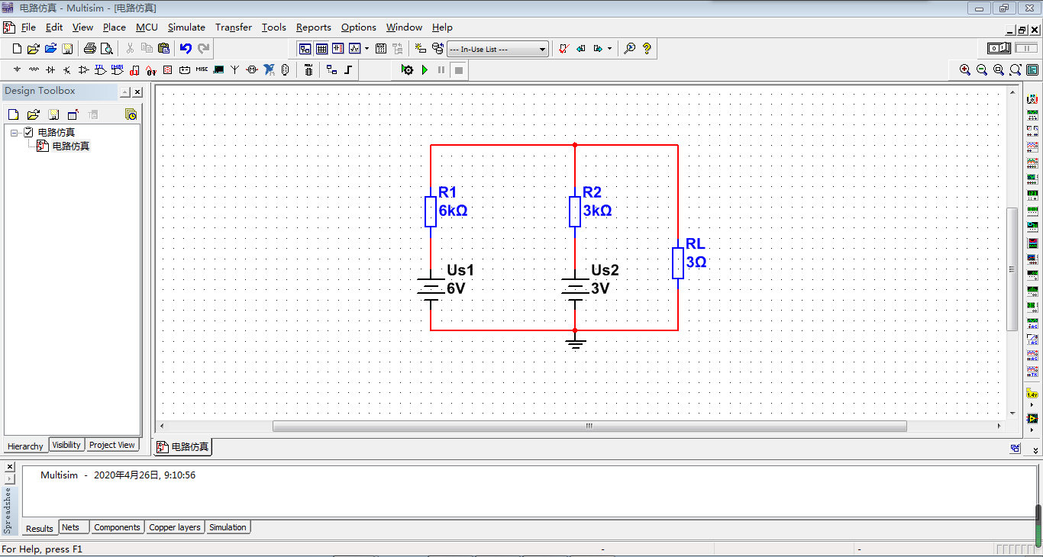
第一部分： Multisim的使用-仿真电路搭建
按照实验电路完成仿真电路搭建
电路节点
接地不能省

Slide 13
第一部分： Multisim的使用-仿真电路搭建
电路搭建说明：每位同学的电路参数按照自己的学号后四位来进行设置，例如学号后四位为“4031”，则R₁=6.40kΩ，R₂=3.31kΩ，U_{S1}=6.40V，U_{S2}=3.31V，负载R_{L}=3kΩ。
下文中的教学示范电路均采用标准值。

Slide 14
第一部分： Multisim的使用-仪表放置与连接
信号源
万用表
信号源
万用表
功率计
双踪示波器
双踪示波器
四通道示波器
四通道示波器

Slide 15
第二部分
声控灯仿真

Slide 16
二、 实验原理
戴维南定理指出：任何一个线性有源单端口网络N，对外部电路而言，可以用一个理想电压源与电阻的串联支路来代替，如图所示。其理想电压源的电压为该一端口网络的开路电压U_{OC}，电阻为该网络中所有独立源为零时的输入端等效电阻R_{I。}
线性有源一端口网络的开路电压U_{OC}可用高内阻的万用表直接进行测量，入端电阻R_{I}的测量方法则有多种。

Slide 17
二、 实验原理
电压比较器是集成运放非线性应用电路，它将一个模拟量电压信号和一个参考电压相比较，在二者幅度相等的附近，输出电压将产生跃变，相应输出高电平或低电平。
图4－1所示为一最简单的电压比较器，U_{R}为参考电压，加在运放的反相输入端，输入电压u_{i}加在同相输入端。
图4-1 单门限电压比较器
当u_{i}＜U_{R}时，运放输出低电平，即 u_{o}＝－U_{OL}
当u_{i} ＞U_{R}时，运放输出高电平，即 u_{o} ＝U_{OH}
因此，以U_{R}为界，当输入电压u_{i}变化时，输出端反映出两种状态, 高电位和低电位。

Slide 18
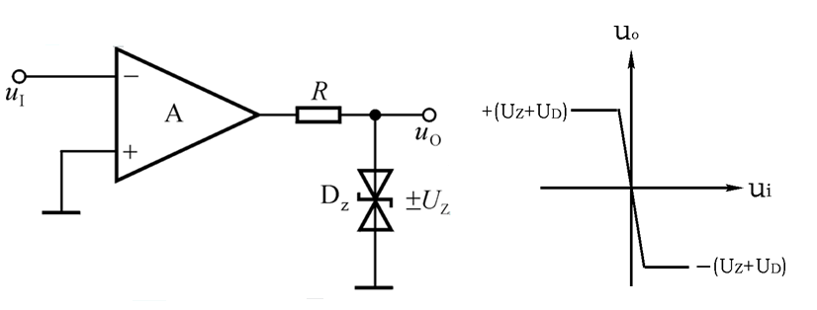
二、 实验原理
过零比较器（单门限比较器的特例）
电路如图4－2所示为有限幅电路的过零比较器，D_{Z}为限幅稳压管。信号从运放的反相输入端输入，参考电压为零，从同相端输入。当U_{i}＞0时，输出U_{O}＝-(U_{Z}+U_{D})，当U_{i}＜0时，Uo＝+(U_{Z}+U_{D})。其电压传输特性如图4－2（b）所示，过零比较器结构简单，灵敏度高，但抗干扰能力差。
(a) 过零比较器 (b) 电压传输特性
图4-2 过零比较器

Slide 19
三、实验内容
1、戴维南等效
在Multisim中按照电路原理图自行搭建仿真电路图。
(1)开路电压U_{OC}= V。
(2)等效电阻Ro = KΩ。
 | R_{L}/Ω | ∞ | 3K | 2K | 1K | 100
原网络 | U/V
戴维南 等效电路 | U/V

Slide 20
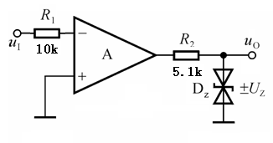
三、实验内容
2、过零比较器测试
实验电路如上图所示
(1) 自行连接电路并接通+12V电源。
(2) 测量u_{i}悬空时的u_{o}值。
(3) u_{i}输入500Hz、幅值为1V的正弦信号，对应观察并记录u_{i}→u_{o}波形。

Slide 21
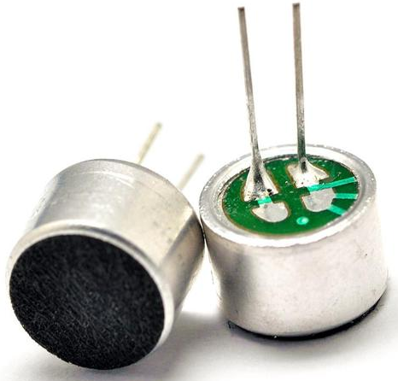
三、实验内容
3、比较器的工程应用二——声音控制照明灯的设计
设计并仿真一个5V供电直流声光控制电路，用声音作为触发条件，即用声音（拍手等）触发控制发光二极管（LED）发光，灯亮延迟5秒后状态自动熄灭。
+
图3-3 设计框图
-
驻极体话筒：手机话筒等电子设备中常用的一种话筒，是一种有源话筒（需供电，区别于动圈式话筒）有正负极之分（连接外壳的焊盘为负极）。

Slide 22
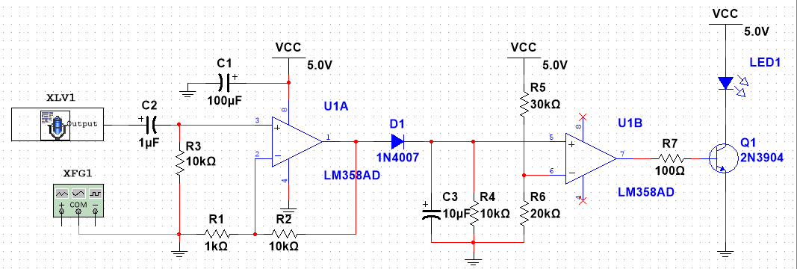
三、实验内容
2、比较器的工程应用二——声音控制照明灯的设计
工作原理：图中MIC1为驻极体话筒，可将声音转换为毫伏级的交流电压，随后经电容耦合至同相比例运算放大器，得到相对较大的交流信号，由于交流信号不利于直接作为控制信号，因此通过二极管D1和C3构成的整流滤波电路转换为直流，该直流电压的大小可体现外界声音的大小。根据设计要求，灯只有亮和灭两种状态，而转换得到的直流电压仍然为一连续变化的模拟信号，因此需要将该直流电压转换成数字高低电平，这里采用运放构成的单门限电压比较器实现，当转换得到的直流电压高于门限值时，比较器输出高电平，三极管饱和导通，相当于开关闭合，使照明灯点亮；而直流电压低于门限值时，比较器输出低电平，三极管截止，相当于开关断开，照明灯熄灭。由于声音触发具有突发性、短暂性，因此声音信号触发后，C3电容被充电，其电压将高于设置的门限电压，使比较器输出为高电平，LED灯亮；但随着声音信号消失后，电容C3的电压不能突变，而是按照一定规律缓慢下降，当其两端的电压低于门限电压后，比较器输出低电平，LED灯灭。通过调整电容C3、R4或门限值的高低，即可实现一定的延时控制功能。

Slide 23
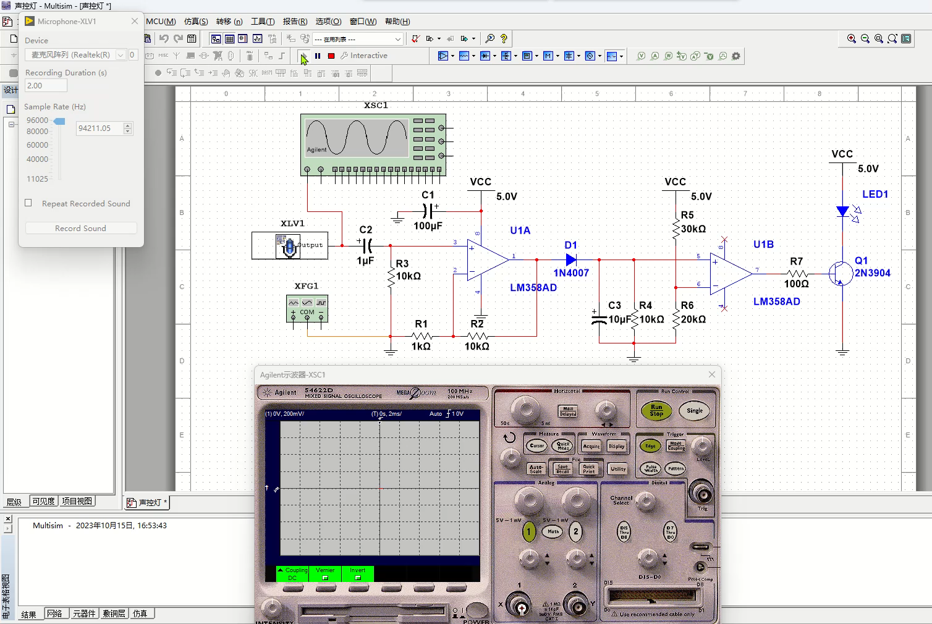

Slide 24
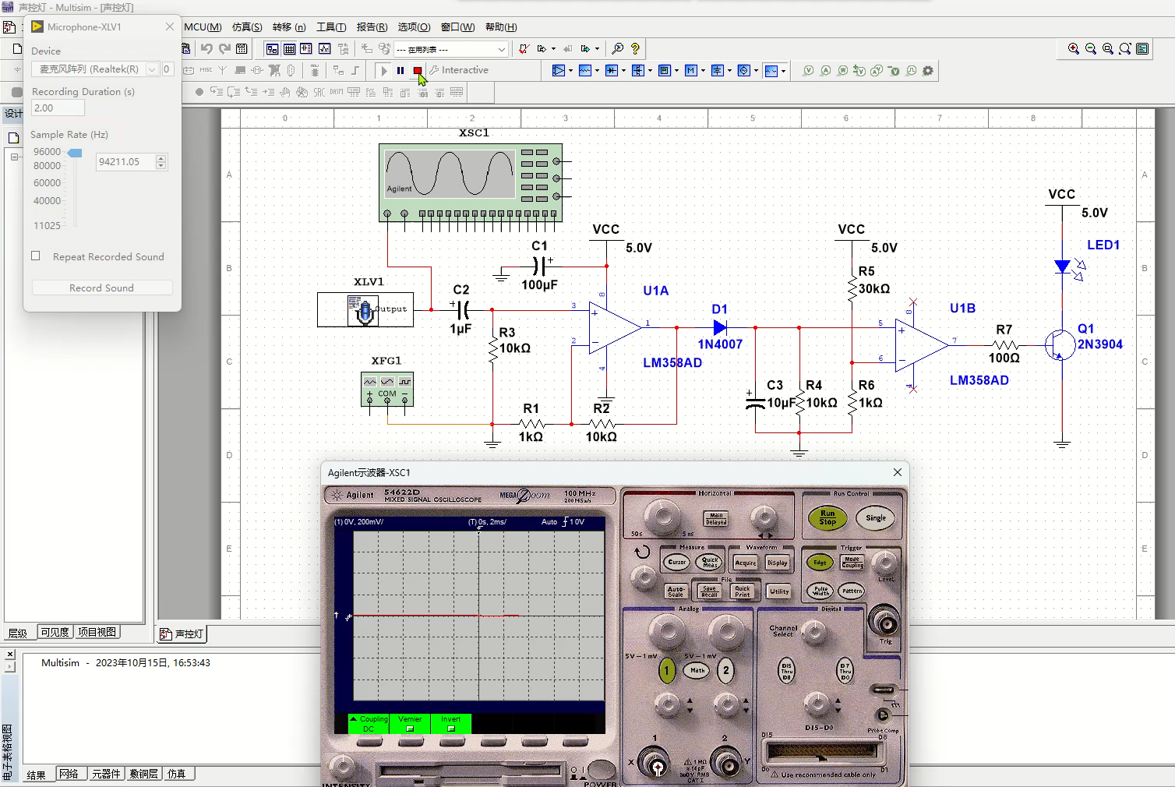

Slide 25
三、实验内容
3、比较器的工程应用二——声音控制照明灯的设计
（1）在Multisim中按照电路原理图自行搭建仿真电路图。
（2）静态测试：
运行仿真后，测试电路中各点（蓝圈）的直流电位值并记入表3-1。
表3.1“声音控制照明灯”静态工作点测试数据
U_{1A}静态参数 | U₊= 0.212 | U₋= 4.02 |  | U_{O}= 84
U_{1B}静态参数 | U₊= 1.59 | U₋= 44.6 |  | U_{O}= 22.1
Q₁静态参数 | U_{BQ}= 22.1 |  | U_{CQ}= 4.48v

Slide 26
三、实验内容
2、比较器的工程应用二——声音控制照明灯的设计
（3）动态测试：断开C2正极与电路的连接，并在C2正极对地施加f=1KHz、20mV_{rms}的正弦波模拟声音信号，运行仿真后测试电路中各点（绿圈）的交流电压波形或直流电压值（蓝圈）并记录。
表3.2“声音控制照明灯”动态测试数据
U_{1B} | U₊= | U₋= |  | U_{O}=
Q₁ | U_{B}= |  | U_{C}=

Slide 27
三、实验内容
2、比较器的工程应用二——声音控制照明灯的设计
（4）实际测试：撤除正弦信号，将C2正极重新接回电路，采用声音作为触发源，运行仿真后测试电路中各点（绿圈）的交流电压波形或直流电压值（蓝圈）并记录，通过调整R₆的值，实现声音触发照明灯点亮，并经过约5s的延时后自行熄灭。
表3.3“声音控制照明灯”声音触发实测数据
U_{1B} | R₄=10k，C₃=10uF | U₋= | R₆= kΩ

Slide 28
四、思考题
1 . 除修改R₆外，还可以采用哪些方式改变LED的延迟时间；
2 . 动态测试中，运放的输出波形为何出现了明显失真？该失真可以如何消除？
3 . 如果要改为有声音时灯熄灭，没有声音时LED发光，电路该如何修改？

Slide 29
五、预习要求
1. 预习单门限比较器工作原理。
2 . 预习使用示波器测量信号波形和电压传输特性的方法。
3 . 搜索并了解声音控制灯电路的设计方案。
4 . LM393电压比较器输出级是OC结构，使用中有什么注意事项？

Slide 30
五、实验报告与实验总结
1．方案设计，并说明方案选取依据；
2．设计总体电路；
3．单元电路设计与分析；
4．实验数据分析与结论；
5．收获和体会；
6．参考文献。

Slide 31
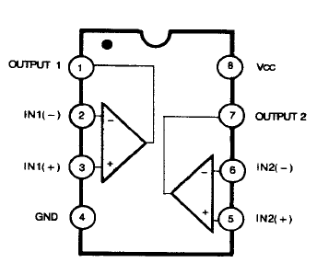
附：LM393电压比较器参考资料
LM393 内部包括两个独立精密电压比较器。可以单电源操作： （电源范围2V 至 36V ），LM393 系列可直接与 TTL 及 CMOS 逻辑电路接口。单电源时输入比较电压范围0v<Vin< Vcc-1.5v ,输出端采用OC结构，详细资料参照LM393.PDF。

